Slide 1
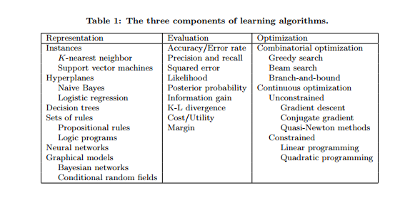
Introduction to Machine Learning
Regression

Slide 2
Regression
Linear Regression (线性回归)
Locally weighted linear regression(LWLR: 局部加权回归)
Ridge regression and stagewise linear regression(岭回归, 分段回归)

Slide 3

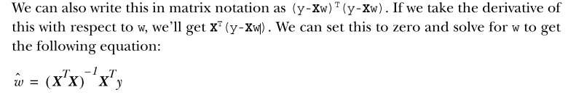
1. Linear Regression
Squared error:
def standRegres(xArr,yArr): xMat = mat(xArr); yMat = mat(yArr).T xTx = xMat.T*xMat if linalg.det(xTx) == 0.0: print "This matrix is singular, cannot do inverse" return ws = xTx.I * (xMat.T*yMat) return ws

Slide 4



2. Locally weighted linear regression
where W is a matrix that’s used to weight the data points.
LWLR uses a kernel something like the kernels demonstrated in support vector
machines to weight nearby points more heavily than other points. You can use any kernel you like. The most common kernel to use is a Gaussian. The kernel assigns a weight given by：
def lwlr(testPoint,xArr,yArr,k=1.0): # dif xMat = mat(xArr); yMat = mat(yArr).T m = shape(xMat)[0] weights = mat(eye((m))) for j in range(m): # next 2 lines create weights matrix diffMat = testPoint - xMat[j,:] weights[j,j] = exp(diffMat*diffMat.T/(-2.0*k**2)) xTx = xMat.T * (weights * xMat) if linalg.det(xTx) == 0.0: print "This matrix is singular, cannot do inverse" return ws = xTx.I * (xMat.T * (weights * yMat)) return testPoint * ws
Notes:
1. 在一个数据集中，如果采用线性回归的算法，数据之间的影响是比较大的，此算法对所有数据一视同仁，并不会很理智的去筛选出有用的数据。
2. LWLR加入了权值概念，为每一个数据定义一个权值系数。如果认为这个数据有用，那这个数据对应的权值相应就比较大；相反如果认为这个数据偏差太大，其对应的权值系数就会很小。这样一来，让有用的数据影响性增大，偏差太大的数据影响性减小，最后会使整个系统更加准确的预计出y值。

Slide 6
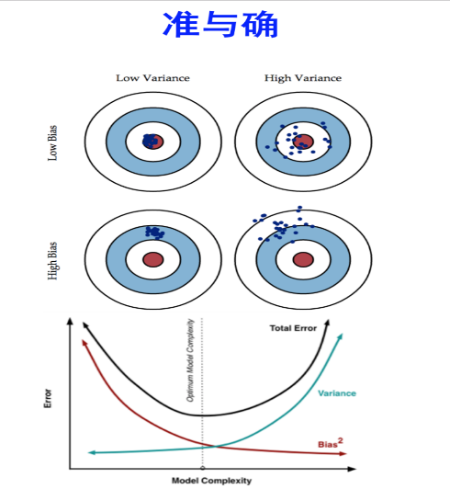
机器学习中的Bias(偏差)，Error(误差)，和Variance(方差)有什么区别和联系？
Notes:
Error反映的是整个模型的准确度.
Bias反映的是模型在样本上的输出与真实值之间的误差，即模型本身的精准度
Variance反映的是模型每一次输出结果与模型输出期望之间的误差，即模型的稳定性。
举一个例子，一次打靶实验，目标是为了打到10环，但是实际上只打到了7环，那么这里面的Error就是3。具体分析打到7环的原因，可能有两方面：一是瞄准出了问题，比如实际上射击瞄准的是9环而不是10环；二是枪本身的稳定性有问题，虽然瞄准的是9环，但是只打到了7环。那么在上面一次射击实验中，Bias就是1,反应的是模型期望与真实目标的差距，而在这次试验中，由于Variance所带来的误差就是2，即虽然瞄准的是9环，但由于本身模型缺乏稳定性，造成了实际结果与模型期望之间的差距。

